Slide 1
Analyse Workshop Schweizer Wiese
Bürgerbeteiligungs- und Strategiefindungsprozess Bad Herrenalb - Rathaus

Slide 2
Ziel des Workshops
Entwicklung Schweizer Wiese
Ziel des Workshops war es „Leitplanken“ einer möglichen Entwicklung der Schweizer Wiese aufzuzeigen und
Stimmungsbilder aus der Bevölkerung aufzugreifen, die dem GR als Empfehlung für eine mögliche Entwicklung der Schweizer Wiese an die Hand gegeben werden.

Slide 3
Erläuterung der Vorgehensweise
Workshopkonzept Schweizer Wiese
Im Rahmen des Workshops wurde Auszüge bisher aus der Bürgerbeteiligung heraus erarbeiteter Strategielemente vorgestellt.
Im Anschluss wurden Konzepte, welche in den letzten Jahren zur Entwicklung der Schweizer Wiese durch potentielle Projektentwickler, Architekten und auch Bürger erarbeitet wurden vorgestellt.
Die Vorstellung der Konzepte diente im Wesentlichen dazu, sich die ganze Bandbreite an Entwicklungspotenzialen vor Augen zu führen. Hierzu wurde ausdrücklich auch die Option „Keine Entwicklung“ eingeführt.
Die Konzepte wurden im Anschluss zur kritischen Diskussion gestellt. Hierzu konnten Bewertungspunkte vergeben werden. Die Lesart der Bewertungen wird nachfolgend eingeführt.
Alle Bürger hatten die Chance durch Wortmeldungen ihre jeweilige Bewertung zu ergänzen / zu erklären.
Weiterhin konnten eigene Ideen eingebracht werden.

Slide 4
Analyse Workshop „Nutzungskonzepte Schweizer Wiese“
Inhalt
Analyse Plakate der bisherigen Nutzungskonzepte
Analyse der Ideen Bürgerschaft Plakate
Analyse der Ideen Bürgerschaft Flipcharts
Zusammenfassung Quantitativ der (Top-) Ideen
Zusammenfassung Ideen/Stellungnahmen nachträglicher Mails
Schlussfolgerungen?
...
Vorschlag Nutzungskonzept (mittels Zeichnungen auf Luftbild??
...

Slide 5

Bewertung der Konzepte
Vorgehensweise
Mittels roter (schlechte Idee) und grüner (gute Idee) Punkte die Konzepte bewerten
Gefällt oder gefällt nicht Konzept insgesamt: Punkt in Überschrift kleben
Gefällt oder gefällt nicht ein Detailpunkt: Punkt in die betreffende Stelle kleben
Beispiel:
Konzept gefällt insgesamt
Konzept ist keine gute Idee,
aber ein Hotel an dieser Stelle kann ich mir gut vorstellen
...aber das Wohnen an dieser Stelle nicht!
… es können natürlich auch nur einzeln Gesamt- oder Detail-Bewertungspunkte geklebt werden (ohne Zusammenhang)….

Slide 6
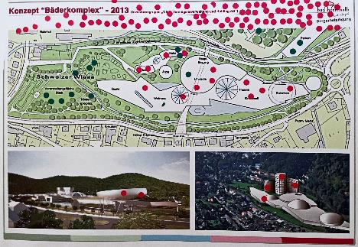
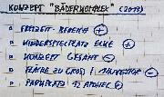
Analyse Workshop „Nutzungskonzepte Schweizer Wiese“
Konzept 01 – Bäderkomplex 2013
Gesamtkonzept negativ bewertet
Fläche zu groß
Ein Investor
> Deutliche Ablehnung
Wenige positive Teilaspekte
Veranstaltungsfläche für die Stadt
Freizeitbereich / Kinderspielplatz
Parkplatz unter den 12 Apostel-Felsen (> Anmerk. FFH-Gebiet! Wahrscheinlich nicht umsetzbar)
Die Überzahl roter Punkte macht deutlich, dass solch ein Konzept für die am Workshop teilgenommene Bürgerschaft mehrheitlich nicht mehr in Frage kommt.

Slide 7
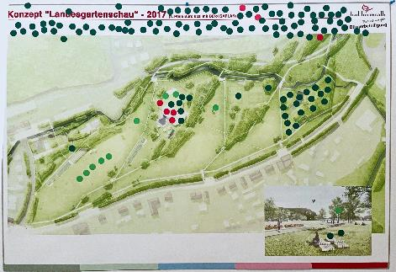
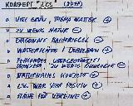
Analyse Workshop „Nutzungskonzepte Schweizer Wiese“
Konzept 02 – Landesgartenschau 2017
Gesamtkonzept positiv bewertet
Stellvertretend für ein naturnahes Konzept ohne Bebauung
Viel Grün
Thema Wasser
Areal Dobelbach
Einige negative Punkte wie
zu wenig Ökologie
fehlendes Gesamtkonzept
diagonale Baumriegel
> Deutliche Zustimmung
Die Überzahl grünen Punkte macht deutlich, dass solch ein Konzept für die am Workshop teilgenommene Bürgerschaft mehrheitlich zugestimmt wird.
Thema Therme: 8 grüne und 4 rote Punkten, zur Info

Slide 8
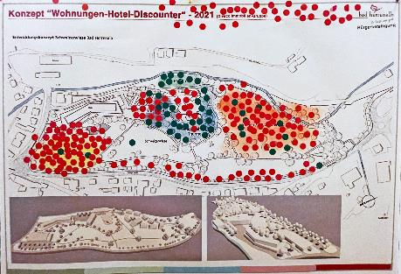
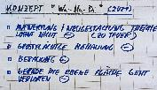
Analyse Workshop „Nutzungskonzepte Schweizer Wiese“
Konzept 03 – Wohnungen-Hotel-Discounter - 2021
Gesamtkonzept negativ bewertet
Großflächige Bebauung
Bebauung Allgemein
Ebene Fläche geht verloren
> Deutliche Ablehnung insgesamt
Wenige positive Teilaspekte wie
Parkfläche an der Therme
Ausweisung Teilgebiet für Wohnen für einige denkabr
Die Überzahl roter Punkte macht deutlich, dass solch ein Konzept für die am Workshop teilgenommene Bürgerschaft mehrheitlich nicht in Frage kommt.
Thema Therme: 24 grüne und 22 rote Punkten, zur Info

Slide 9
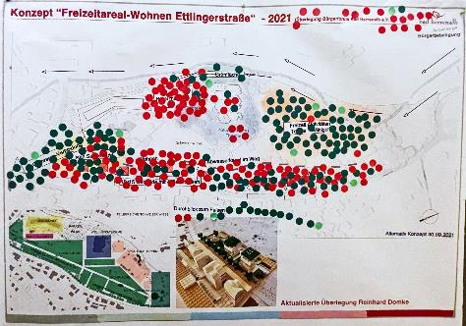
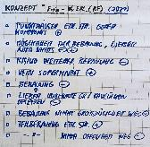
Analyse Workshop „Nutzungskonzepte Schweizer Wiese“
Konzept 04 – Freizeitareal-Wohnen Ettlingerstraße - 2021
Gesamtkonzept mehrheitlich negativ bewertet
Bebauung Ettlinger Str. wird kritisch gesehen, Thema Offenheit und Großzügigkeit, Risiko weiterer Bebauung in Folge
Hotel mehrheitlich abgelehnt
> Ablehnung insgesamt, aber:
Mehrere positive Teilaspekte wie
kein Supermarkt
Ausweisung Freizeitfläche
Grünverbindung Kurpark
Punkthäuser als Kompromiss
Die Verteilung roter/grüner Punkte macht deutlich, dass solch ein Konzept für die am Workshop teilgenommene Bürgerschaft in Teilbereichen in Frage kommen.
Thema Therme: 2 grüne und 8 rote Punkten, zur Info

Slide 10
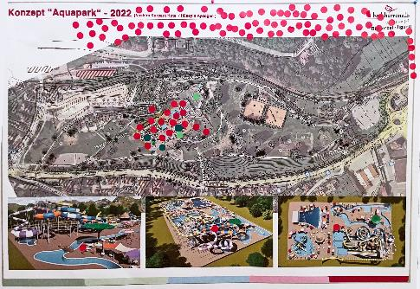

Analyse Workshop „Nutzungskonzepte Schweizer Wiese“
Konzept 05 – Aquapark - 2022
Gesamtkonzept negativ bewertet
> Deutliche Ablehnung insgesamt
Sehr wenige positive Teilaspekte wie
ergänzendes Angebot Freibad
für die Jugend, aber eher symbolhaft dass man hier was tun muss
Punkthäuser als Kompromiss
Die Überzahl roter Punkte macht deutlich, dass solch ein Konzept für die am Workshop teilgenommene Bürgerschaft mehrheitlich nicht mehr in Frage kommt.
Thema Therme: 1 grüner und 1 roter Punkt (nicht eindeutig zuzuordnen), zur Info

Slide 11
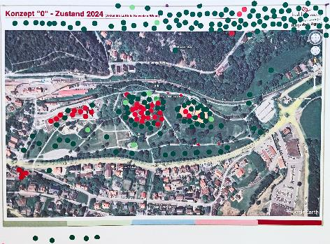
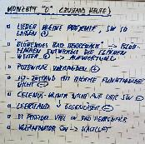
Analyse Workshop „Nutzungskonzepte Schweizer Wiese“
Konzept 0 – Zustand 2024
Zustand heute positiv bewertet
Blühwiesen-Konzept / “Blühendes Bad Herrenalb“
Potential vorhanden
Örtl. Klimafaktor > Kaltluft
So belassen, kleine (Grün-) Projekte
Einige negative Punkte wie
neue Celenusklinik auf der SW
Leerstand Celenusklinik Ettl.Str.
Ist-Zustand Therme
Tennisplätze (wenige Punkte)
> Deutliche Zustimmung
Die Überzahl grünen Punkte macht deutlich, dass die Bürgerschaft ein Freihalten der SW möchte.
Thema Therme: 24 grüne und 19 rote Punkten, zur Info

Slide 12
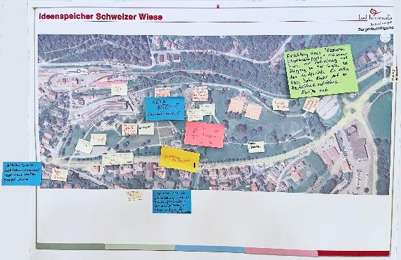
Analyse Workshop „Nutzungskonzepte Schweizer Wiese“
Ideenspeicher Bürgerschaft – Plakat 01
Essbarer Wildpflanzenpark
Matschspielplatz
Hundefreilauf-Platz
Gesundheitshotel neben Therme
Einbeziehung Alb in Außensaunabereich
Trainingsgeräte Erwachs./Jugend
Naturareal (nicht überbauen)
Alleinstellunsgmerkmal, Frischluft, Spazierareal Ältere, Spielwiese Kinder
Minigolf (2x, bei Schotterfläche))
Celenusklinik Ettl.Str. sanieren (Altlasten allgemein)
Celenusklinik Ettl.Str. als Wohnunsgbau für Senioren
Mehr Laternen/Beleuchtung
Therme nicht weiter ausbauen, Nutzung für Sportgelände
Keine Wohngebäude an Ettl.Str.
Wohngebäude Ettl-Str. wären Störfaktor, auch klimatisch
Tennisplätze (wenige Punkt

Slide 13
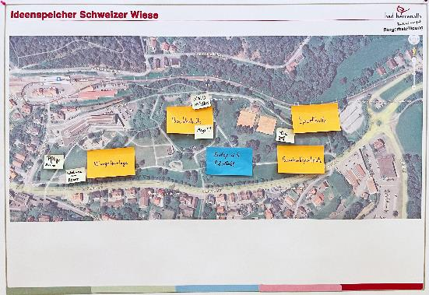
Analyse Workshop „Nutzungskonzepte Schweizer Wiese“
Ideenspeicher Bürgerschaft – Plakat 02
Pflegeheim an Bahnhofsstr.
Wohnen im Alter Ecke Ettl.-/Bahnh.-Str.
Minigolf (2x, Schotterfl./Tennisplätze)
Waldmuseum statt Therme
Boulderhalle statt Therme (2x, ( mit Zustimmungspin)
Biotop (à la Berthold ?)
Sporthalle neben Tennisplatz
Beach-Volleyballplatz
Keine Kritikpunkte

Slide 14
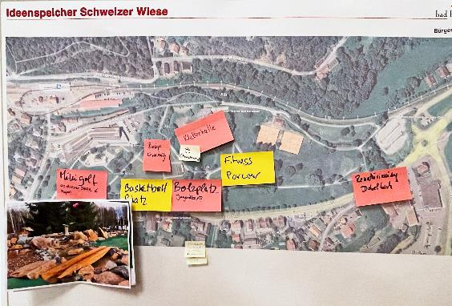
Analyse Workshop „Nutzungskonzepte Schweizer Wiese“
Ideenspeicher Bürgerschaft – Plakat 03
Minigolf mit Biergarten (2x (Zustimmungspin), konkreter Investor mit Finanzplan, separate DIN A4 Blätter)
Basketball-Platz
Bolzplatz mit Jugendbox
Fitnessparcour
Boulderhalle statt Therme (2x, Zustimmungspin)
Renaturierung Dobelbach
Biotoperweiterung an neuer Celenusklinik
Keine Bebauung der Schweizer Wiese, Erhalt als Naturareal

Slide 15
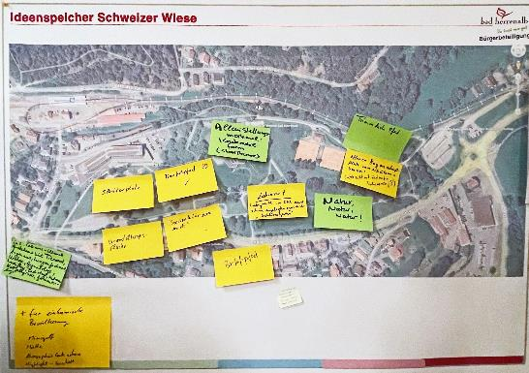
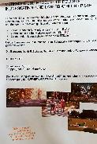
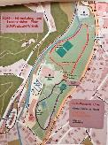
Analyse Workshop „Nutzungskonzepte Schweizer Wiese“
Ideenspeicher Bürgerschaft – Plakat 04
Skater-Platz
Barfusspfad (2x)
Trimm-Dich-Pfad
Veranstaltungsfläche
Krokodilfarm statt Therme (Alleinstellungsmerkmal)
Celenusklinik Ettl.Str. als Ärztehaus
Minigolf
Hütte
Atmosphäre Gartenschau (?)
Highlight-Geschäft
Labyrinth
Offener Bogenschießplatz
Naturareal
Rollski-Inlineskating und Laserbiathlon-Piste (drei separate DIN A4 Blätter)
Keine Überfrachtung der Schweizer Wiese, Erhalt als Naturareal

Slide 16
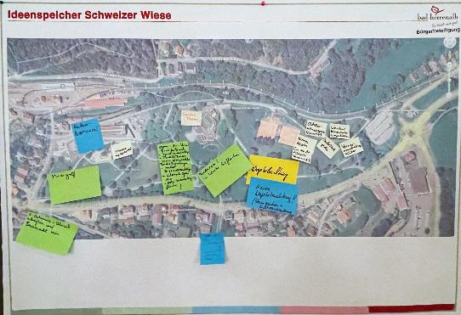
Analyse Workshop „Nutzungskonzepte Schweizer Wiese“
Ideenspeicher Bürgerschaft – Plakat 05
Minigolf (Schotterfläche)
Kettenkarussel (am Spielplatz)
Seilbahn auf dem Spielplatz
Celenusklinik Ettl.Str. abreißen und Baumarkt an der Stelle bauen
Open-Air-Kino, Rockfestival- und Sportveranstaltung., Modell Baiersbronn>NeueWelle/RadioRegenbogen, Disco- und Klassik-Open-Air, SW = gute Veranstaltungsfläche
Gastronomie bei der Therme
Bei den Tennisplätzen: Kleines Kiosk (i.d. Art Milchpilz/Wangen im Allgäu), Outdoorfitness-Park, Basketball-Platz, Weinbar mit kleinen Snacks und Liegestühle, Vereins-Veranstaltungsfläche
Badesee, im Winter Eislauffläche
Mehr Wegebeleuchtung
Sterneschauen (Keine Beleuchtung/lichtverschmutzung)
SW nicht überfrachten, soll hauptsächlich Naturareal sein

Slide 17
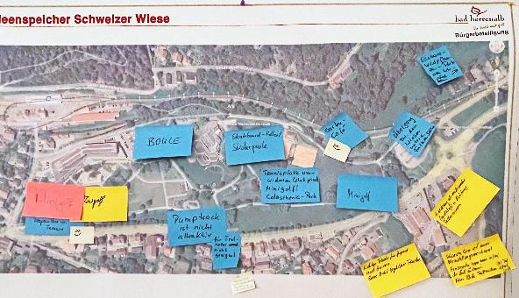
Analyse Workshop „Nutzungskonzepte Schweizer Wiese“
Ideenspeicher Bürgerschaft – Plakat 06
Minigolf (3x, Schotterfläche, Tennisplatz)
Teepavillon mit Terrasse
Boule-Fläche bei Therme
Gartencafé
Skaterpark bei Tennisplätzen
Tennisplätze umwidmen (kein privat auf SW), dort Minigolf und Calesthenic (Fitness-) Park
Naturareal als Übergang Wiese Felsen 12 Apostel / Falkenstein (2x)
Essbarer Wildpflanzengarten mit Lehrpfad
Fläche für Jugend und Senioren (Eben!)
Alleinstellungsmerkmal Bad Herrenalb, freier Blick Falkenstein, das Albtal öffnet sich
Pumptrack nicht attraktiv, für Tretroller nicht geeignet
Schweizer Wiese nicht überfrachten...

Slide 18
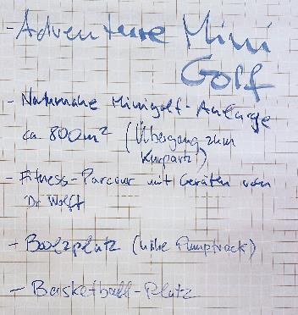
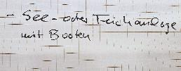
Analyse Workshop „Nutzungskonzepte Schweizer Wiese“
Ideenspeicher Bürgerschaft – Flipcharts
Adventure-Minigolf
Naturnahe Minigolf-Anlage (Schotterfläche)
Fitness-Parcour mit Geräten nach Dr. Wolff
Bolzplatz, Nähe Pumptrack
Basketball-Platz
See- oder Teichanlage, mit Booten

Slide 19
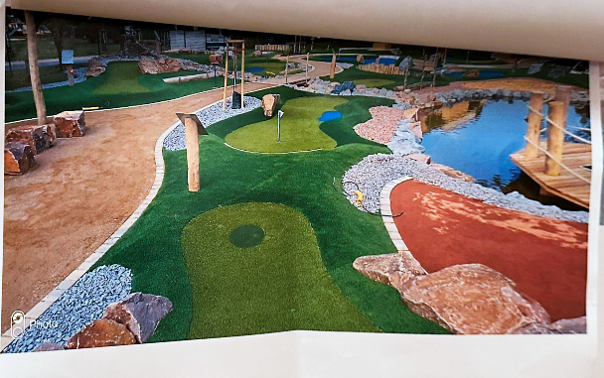
Analyse Workshop „Nutzungskonzepte Schweizer Wiese“
Zusammenfassung Quantitativ der (Top-) Ideen
Minigolf-Anlage: 14x
Diverse Sportplätze (Basketball, Volleyball, Bolzplatz, etc.): 9x
Naturareal (Teilflächen anlegen): 7x
Sportgeräte/Fitness-Parcours: 6x
Thema Wasserfläche (See, Biotope, Biotop-Erweit., etc.): 5x
Boulderhalle: 5x (inkl. Sporthalle 1x, oft in Verbindung als Ersatz für Therme)
Veranstaltungsfläche (Teilfläche anlegen): 4x
Barfuss-Parcour: 2x
Ebene Flächen erhalten
Dazu sehr viele Einzelideen wie Gartencafé, Waldmuseum statt Therme, Hundefreilauf-Platz, Wildpflanzengarten mit Lehrpfad, etc.
Nachnutzung Celenusklinik Ettlinger Str. als Ärztehaus, Senioren-Wohnungen, etc.

Slide 20
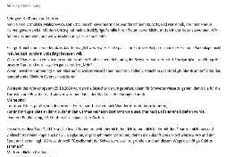


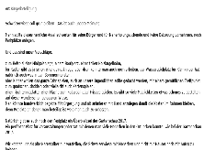
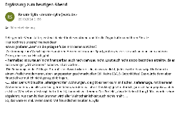
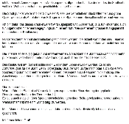
Analyse Workshop „Nutzungskonzepte Schweizer Wiese“
Zusammenfassung Ideen/Stellungnahmen nachträglicher Mails
Größerer See mit Booten, Outdoor-Sportgeräte, falls Bebauung Ettl.Str. dann nicht so dicht und altersgerecht
Keinerlei Bebauung
Keine Bebauung, Freizeitgelände mit Picknickplätzen, Blühwiesen, Wasserzugänge, Minigolf (auf Holzlagerplatz)
Strand mit Spielplatz an der Alb, Fitness-Geräte, Kräuterwiese, Japanischer Garten, keine Bebauung
Minigolfanlage, Boulplatz, Holzkugelbahn, Treffpunkt Kinder&Jugend, Tischtennisplatten, Federball- und Frisbee-Fläche, Veranstaltungs-/Festplatz, keine Bebauung oder Parkplätze auf der SW
Natursee, Begegnungsraum für Kinder&Jugendliche, Klamngspiele mit entsprechender Bepflanzung, Therme zügig ausbauen und wiedereröffnen, dazu Veranstaltungen zugunsten der Therme

Slide 21
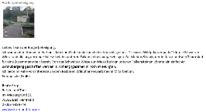
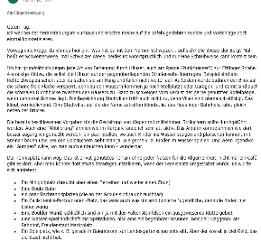
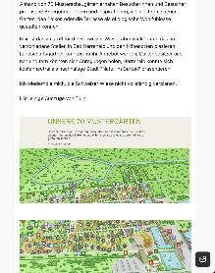
Analyse Workshop „Nutzungskonzepte Schweizer Wiese“
Zusammenfassung Ideen/Stellungnahmen nachträglicher Mails
Ergänzung zu der Idee „“Essbarer Wildpflanzenpark)
Boulder-Wand, Wasser-Spiellandschaft mit Spirtzdüsen, keinerlei Bebauung, Alblauf ähnlich wie Kurpark gestalten, eventuell mit einem “Bade-Gumpen“ zum eintauchen, Thermen-Umbau stoppen, ev. einfach abreißen, Pumptrack erneuern und attraktiver gestalten
Keine Bebauung, an Gartenschau 2017 anknüpfen mit einem Konzept ähnlich „“Garten Tulln“ in Österreich (Erlebniswelt der NÖ-Umweltbewegung, mit 70 Muster-schaugärten und Baumwipfelweg), Naturkindergarten und Naturschule
Die Schweizer Wiese so lassen wie sie ist, keine Bebauung an der Ettlinger Str.

Slide 22
Fazit und summarische Betrachtung
Handlungsempfehlung
Die teilnehmende Bürgerschaft wünscht eine grüne / ökologisch aufgewertete, unbebaute Schweizer Wiese. Gemeinschaftsflächen für Freizeitaktivitäten werden begrüßt.
Handlungsempfehlung: Ideenwettbewerb zur Ausgestaltung von ökologisch sinnvoller Aufwertung und von Freizeitangeboten.
Beschluss zur Definition von Leitplanken zur langfristigen Nutzung der Schweizer Wiese. Neue Festlegung Nutzung durch einen überarbeiteten Flächennutzungsplan.
Eine Randbebauung Schweizer Wiese wurde nur bei vorheriger Beseitigung der bestehenden Leerstände und ggf. nach Schließung von Baulücken im Bestand als denkbare Lösung im Betracht gezogen.

